Slide 1
Randersløftet
20. oktober 2025

Slide 2
Program
13:00 | Velkomst v. borgmester Torben Hansen
13:05 | En hilsen fra unge – om deres drømme og ressourcer
13:15 | ”Sådan skaber vi 1.000 muligheder” v. direktør Runa Steenfeldt og arbejdsmarkedschef Søren Sneftrup
13:35 | Panelpræsentation v. Næstformand for Beskæftigelsesudvalget, Jesper Gade Formand for Socialudvalget, Rosa Lykke Yde Formand for Skole- og uddannelsesudvalget, Lise-Lotte Leervad Larsen Formand for Sundheds-, idræts- og kulturudvalget, Louise Høeg Formand for Børne- og familieudvalget, Mogens Nyholm der hver især fortæller, om udvalgets bidrag til Randersløftet
14:00 | Afsløring af pledge wall – replik fra erhvervslivet, civilsamfundet og uddannelser
14:10-15:00 | Netværk og pledges, hvor man skriver sig op til at være med til at skabe 1.000 muligheder

Slide 3
Velkomst v. borgmester Torben Hansen

Slide 4
”Sådan skaber vi 1.000 muligheder” v. Runa Steenfeldt, direktør
Søren Sneftrup, arbejdsmarkedschef

Slide 5
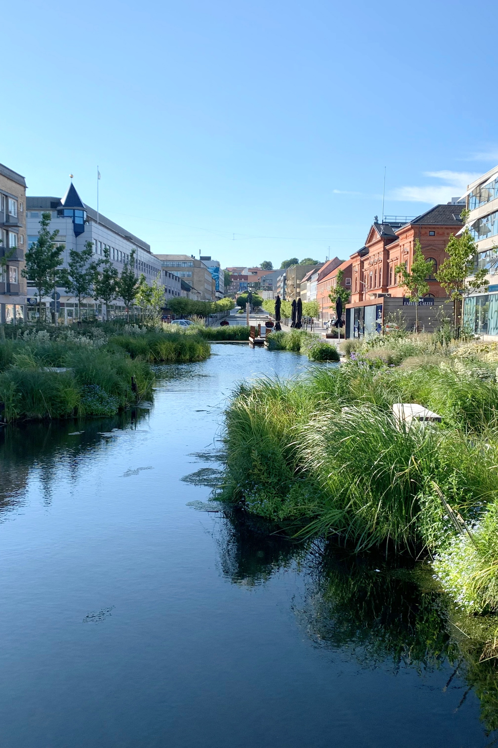


Randersløftet
Det nationale oversættes i det lokale
Vi omsætter Ungeløftet til Randers
Rammer, metoder og nationale partnere
Fælles ansvar, lokale partnere og handlinger
Fælles mål: 1.000 unge – 1.000 muligheder.

Slide 6





Sammen løfter vi de unge
Kommuner
Koordinerer, støtter og bygger bro mellem aktører og unge
Virksomheder
Vi løfter sammen, hver på sin måde
Kan skabe jobåbninger og muligheder – også for unge, der har det svært
Sammen skaber vi plads, retning og fællesskab for de unge
Civilsamfund
Kan tilbyde fællesskab, vejledning og mentorskab til unge
Fonde
Kan bidrage med ressourcer og udvikling – økonomi, metoder og viden
Randersløftet
Uddannelse
Kan bidrage med trygge overgange – og bygge bro til job og fællesskab

Slide 7





Hvem er de udsatte 1.000 unge?
Typiske kendetegn ved udsatte unge
Psykisk mistrivsel
Behov for trygge rammer og fleksible forløb
Dårlige erfaringer
Behov for praktisk læring, støtte og anerkendelse for at genfinde motivation
Hvidbogen i regi af
Fremtidens Randers viser, at omkring 2/3 af gruppen i Randers har behov for en håndholdt indsats. Det skyldes ofte flere udfordringer på én gang.
Mangler stabilitet og netværk
Behov for fællesskaber, mentorer og stabile relationer

Slide 8
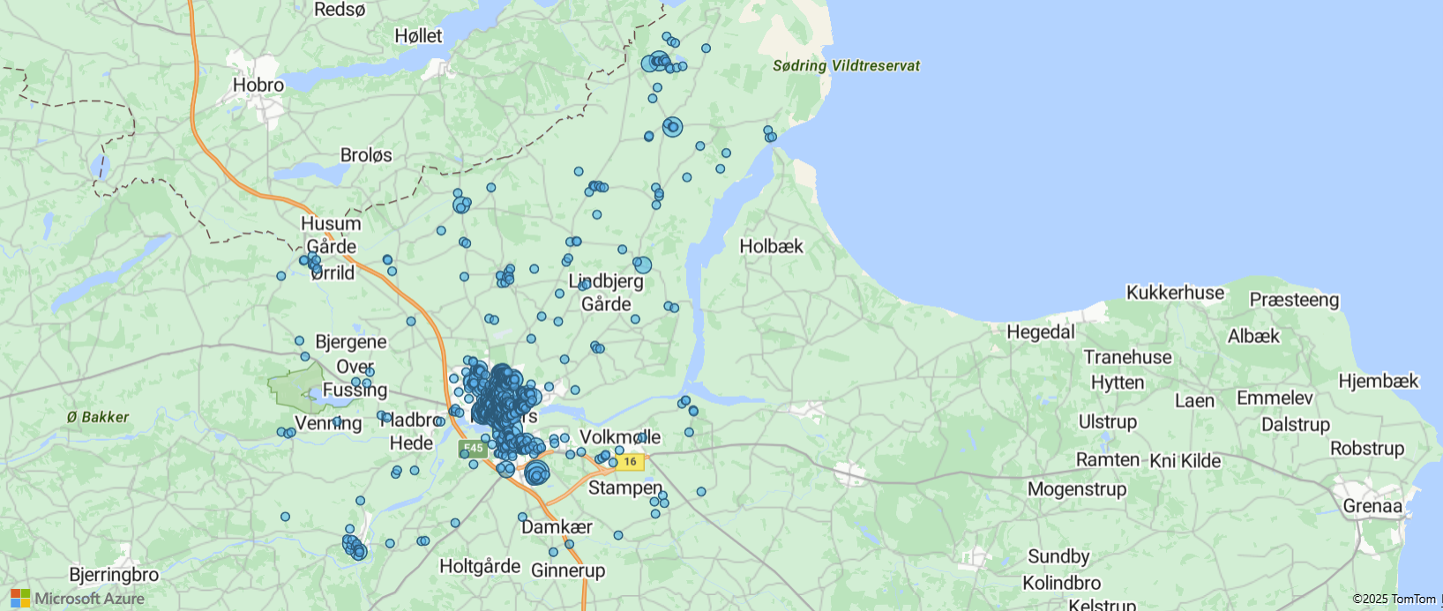
Hvor bor de unge?

Slide 9





Puljemidler til en styrket indsats
Kommunen
11,6 mio. kr. til kommunale jobindsats-medarbejdere
12,7 mio. kr. i 2025-2028
Med puljemidlerne kan kommunen i højere grad give den unge individuel støtte – på job, i uddannelse, i civilsamfundet – når det gør en forskel for den unge
Psykiatrien
175.000 kr. til samarbejde med Regionspsykiatrien i Randers
Civilsamfundet
475.000 kr. til samarbejdspartnere i civilsamfundet og idrætsforeninger
Erhvervslivet
315.000 kr. til virksomhedsnetværk og match-arrangementer

Slide 10

Virkeligheden virker
Fritidsliv og foreninger
Relationer og tilhør
Små fællesskaber giver energi og lyst til mere
Fællesskaber og netværk
Relationer og selvtillid
Giver plads, relationer og mening
Mentor og støtte
Tryghed og opbakning
En person, der tror på én, gør forskellen
Når unge får mulighed for at deltage i virkeligheden, så sker forandringen
Jobåbninger
Læring og ansvar
Erfaringer i virkeligheden skaber udvikling
Udvikling sker i deltagelse, ikke forberedelse
Uddannelse
Læring og nye mål
Små sejre bliver til store skridt
Livsmestring og hverdag
Troen på fremtiden vokser, når den unge oplever at mestre virkeligheden

Slide 11







1.000 unge – 1.000 muligheder
Randers Kommune er i gang. De første 200 muligheder bliver skabt.
200 / 1.000
Eksempler
Mentor for en ung: ledere og medarbejdere i Randers Kommune
Jobåbninger CSR- og fritidsjob
Facilitere et erhvervsmentor-netværk
Kursus i privatøkonomi
Listen udvides løbende – hver ny mulighed gør en forskel
Vi har taget de første skridt

Slide 12





Efter konferencen
I dag starter samtalen
Vi forsætter arbejdet sammen
Hjemmeside
Nyhedsbrev
Opfølgning
Partnerskaber
Status
Find information, cases og kontaktformular
Vi udsender nyhedsbrev til alle deltagere med opdateringer, inspiration og resultater
Vi kontakter alle interesserede personligt inden for 14 dage
Samtalen om hvordan starter i dag – vi skaber løsninger sammen
Vi inviterer i sommeren 2026 ind til en status på arbejdet med Randersløftet
1.000 unge – 1.000 muligheder

Slide 13
Panelpræsentation v.
Jesper Gade, næstformand for Beskæftigelsesudvalget
Rosa Lykke Yde, formand for Socialudvalget
Lise-Lotte Leervad Larsen, formand for Skole- og uddannelsesudvalget
Louise Høeg, formand for Sundheds-, idræts- og kulturudvalget
Mogens Nyholm, formand for Børne- og familieudvalget

Slide 14
Afsløring af pledge wall
– replik fra
Peter Bogh Lindgaard, direktør DermaPharm
Lena Søllingvraa Lindblad, rektor Randers HF & VUC
Torben ”Totte” Kjeldsen, forretningsfører RgF

Slide 15
Sammen kan vi
Skabe et rummeligt arbejdsmarked
Gøre plads til de unge, der har det svært
Bane vejen for, at unge kan finde sig til rette i tilværelsen
Finde nye veje og løsninger sammen med de unge
Give flere unge en god start på arbejdslivet
Løfte de unge ind i fællesskabet

Slide 16
Netværk og pledges
Find mere på www.randers.dk/ungeløftet

